Slide 1

毕业设计开题报告
余思远
软件工程152
5150510116

Slide 2
选题名称
《面向高校的医务实时问诊系统》
项目实际名称
《浙科医务室》
项目简介
《浙科医务室》项目目的是为在校学生、教职工，在校医务人员提供一个在线问诊的平台。用户和医生可以通过手机端（微信小程序）或电脑端完成在线问诊、开具处方等操作。

Slide 3



流程
原型设计
技术栈

Slide 4
流程
原型设计
技术栈

Slide 5









患者端
问诊流程
未接诊
登陆
选择医生
填写就诊信息
等待接诊
注册
接诊
结束问诊
查看处方
实时问诊
完善信息

Slide 6
医生端
问诊流程
不接诊
接诊
登陆
选择问诊请求
实时问诊
结束问诊
开具处方

Slide 7
流程
原型设计
技术栈

Slide 8
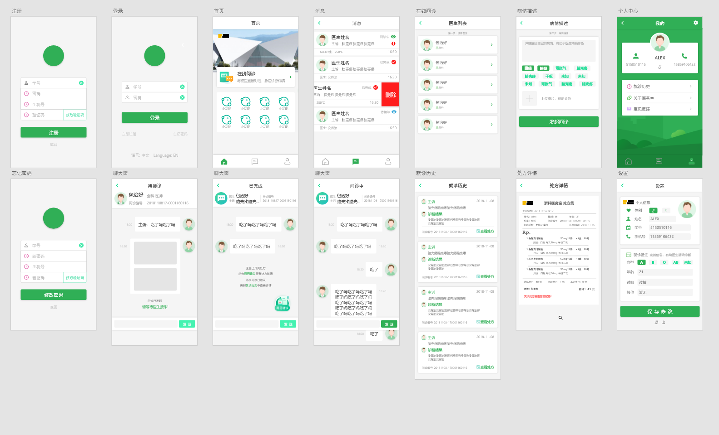
学生端（患者端）原型设计稿概览

Slide 9
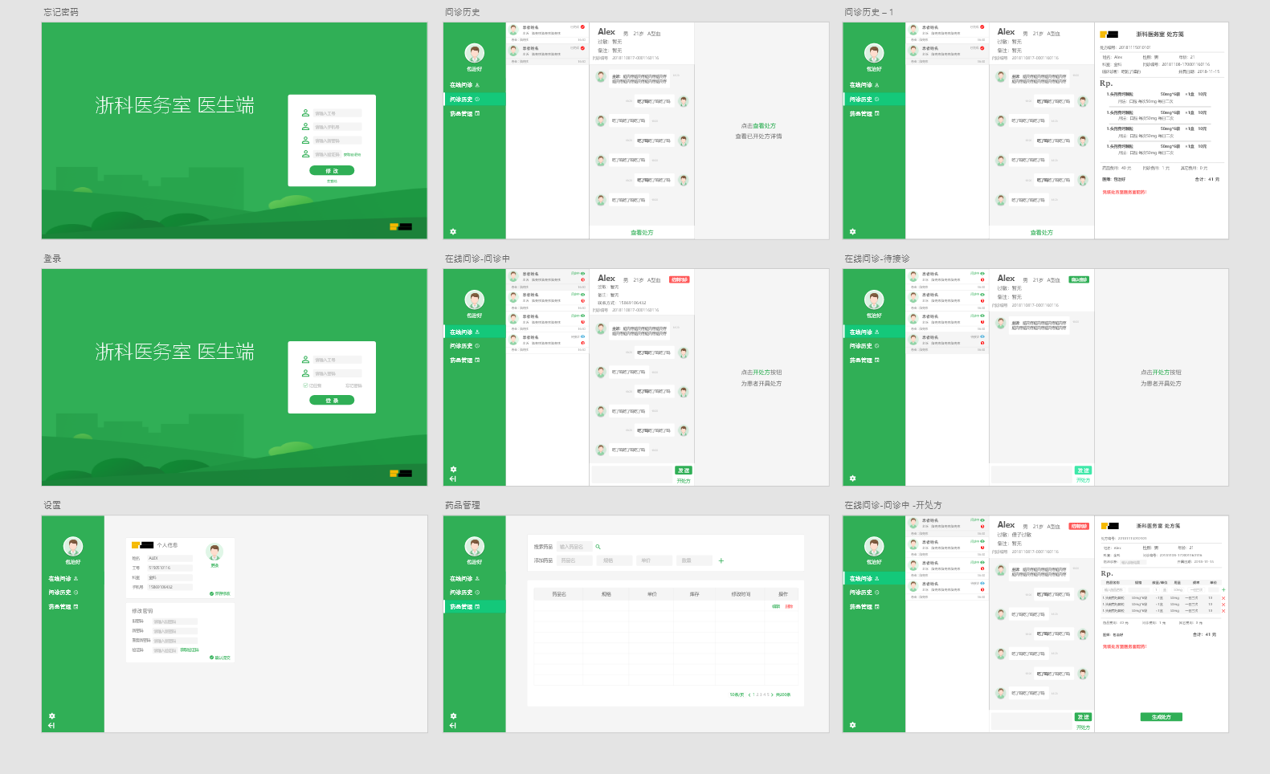
医生端原型设计稿概览

Slide 10
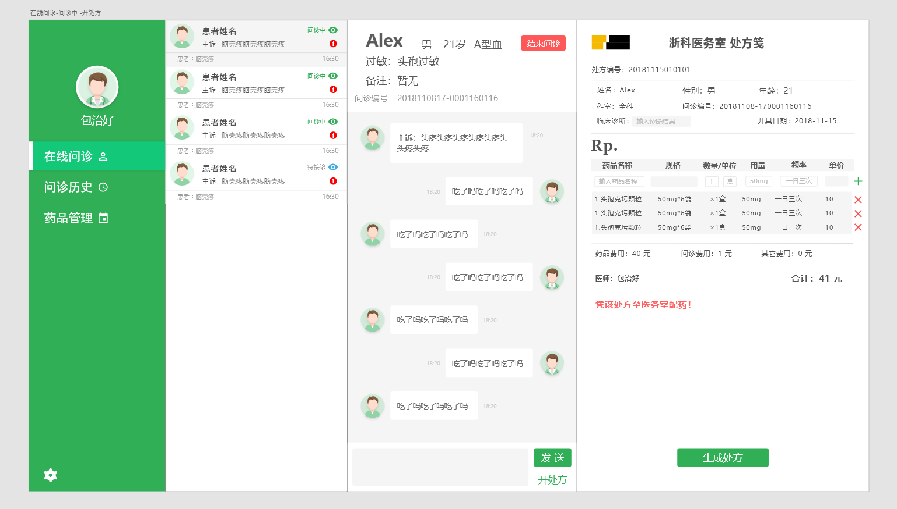
医生端 问诊、开方原型设计

